Slide 1
Student Grades Prediction
9TH GRADE
การทำนายเกรดนักเรียน
1

Slide 2
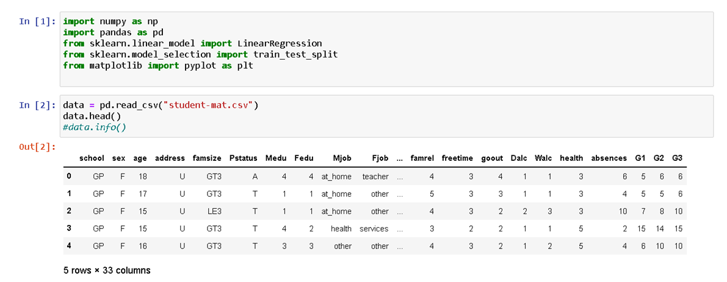
Linear regression Algorithm
โดย data set จะมีข้อมูลทั้งหมด 32 คอลัมน์
ข้อมูลเด็กนักเรียน 395 คน
2

Slide 3
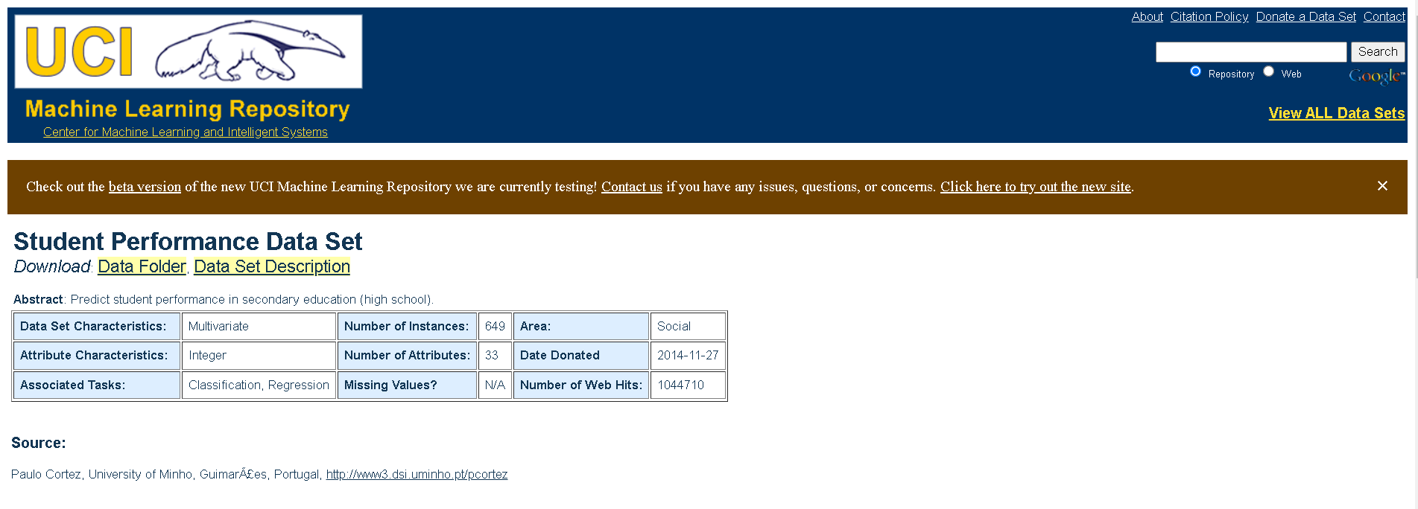
DATA SET
3

Slide 4
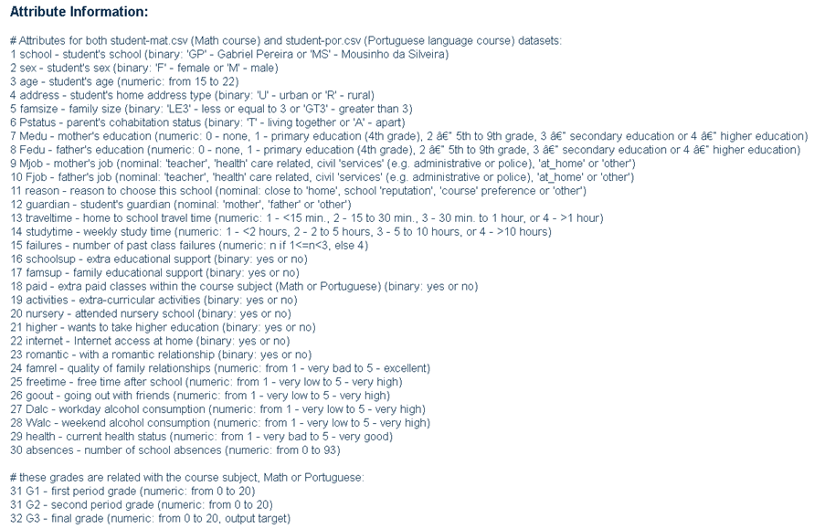
DATA SET
อ่านรายละเอียดเพิ่มเติม
https://archive.ics.uci.edu/ml/datasets/Student+Performance#
4

Slide 5
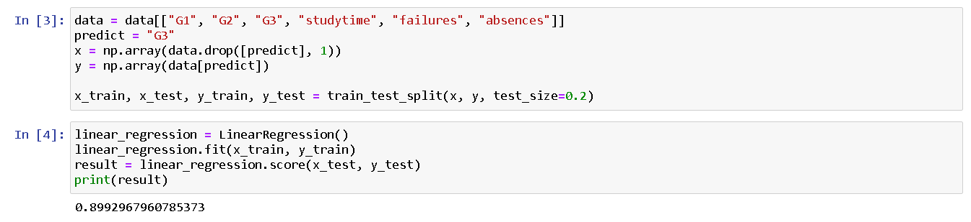
CODE
Test 20% และ Train 80%
ความแม่นยำ 89%
5

Slide 6
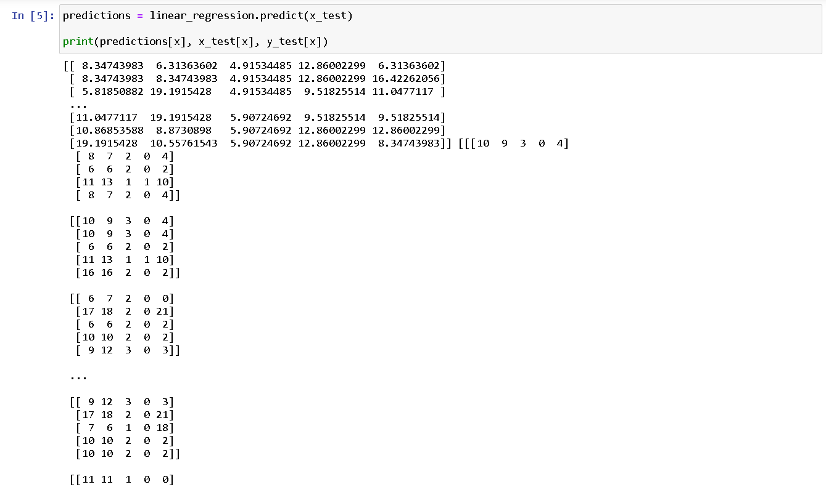
CODE
6

Slide 7
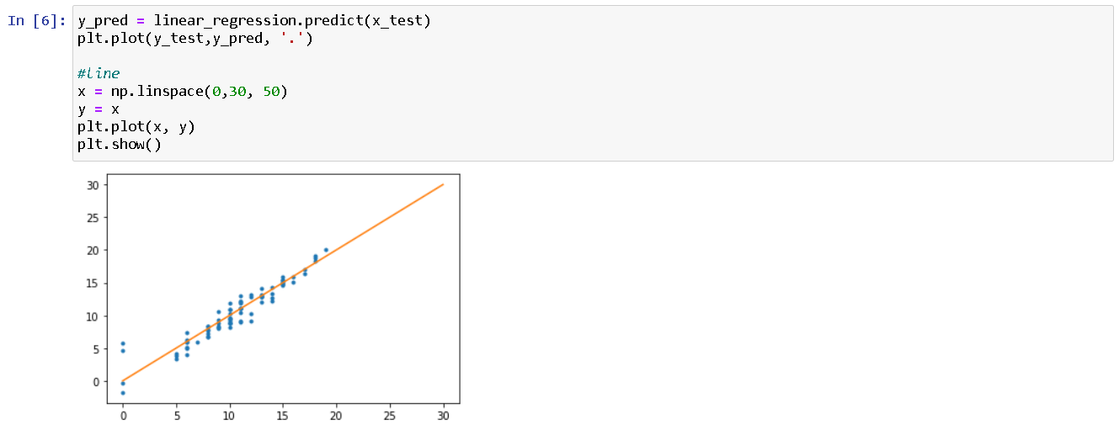
CODE
7

Slide 8
REFERENCE
Paulo Cortez. (2008). Student Performance Data Set. สืบค้น 25 ตุลาคม 2564, จาก https://archive.ics.uci.edu/ml/datasets/Student+Performance#
AMAN KHARWAL. (2020). Linear Regression with Python. สืบค้น 26 ตุลาคม 2564, จาก https://thecleverprogrammer.com/2020/11/20/linear-regression-with-python/
8

Slide 9
THANK YOU
จัดทำโดย นางสาว สุนิชา เฟื่องฟู 6210450776
9

